Slide 1
Nature x Nurture?
Genes ou ambientes?

Slide 2
Quantos % é genético?
Quantos % do nosso comportamento “é (determinado pela) genético”?

Slide 3
Sumário
01
02
03
04
Debate superado?
(Epi)Genética
Estudos importantes
Próximos passos
A(s) ciência(s) que auxiliaram a superar o debate secular
(Epi)Genética do comportamento, métodos e termos
Seleção e resumo de estudos mais relevantes da área
Conclusão e próximos passos das áreas

Slide 4
Introdução - Autores importantes:

Slide 5
Ciências que solucionaram o debate
Genética do comportamento
Epigenética (do comportamento)
estuda como as diferenças genéticas entre as pessoas contribuem para as diferenças em seus comportamentos (Harden, 2021)
estuda como sinais do ambiente desencadeiam mudanças biológicas moleculares que modificam o que ocorre nas células (cerebrais) (Powledge, 2011)

Slide 6
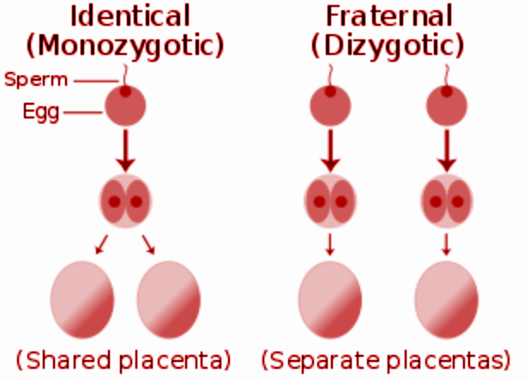
Métodos da genética do comportamento
Estudos com gêmeos:
Experimento natural
Isolar variáveis
Mensuração da herdabilidade

Slide 7
Métodos da genética do comportamento
“50% de sobreposição genética”
“100% de sobreposição genética”
Se a genética for importante, irmãos monozigóticos devem ser mais similares do que irmãos dizigóticos
“100% de sobreposição de ambiente de criação”
“100% de sobreposição de ambiente de criação”

Slide 8
Herdabilidade
É a proporção de variação na população em um fenótipo que é devida a diferenças genotípicas
Hereditariedade: transmissão de características entre gerações
Genótipo: a composição genética única de um organismo
Fenótipo: as características observáveis
de um organismo

Slide 9
Herdabilidade
variação genética explica a variação fenotípica de um traço em determinada população, em determinado ambiente e em determinado período do tempo, ou seja, a herdabilidade varia de acordo com o ambiente e de acordo com o período em que ela é avaliada;
Proxy:

Slide 10
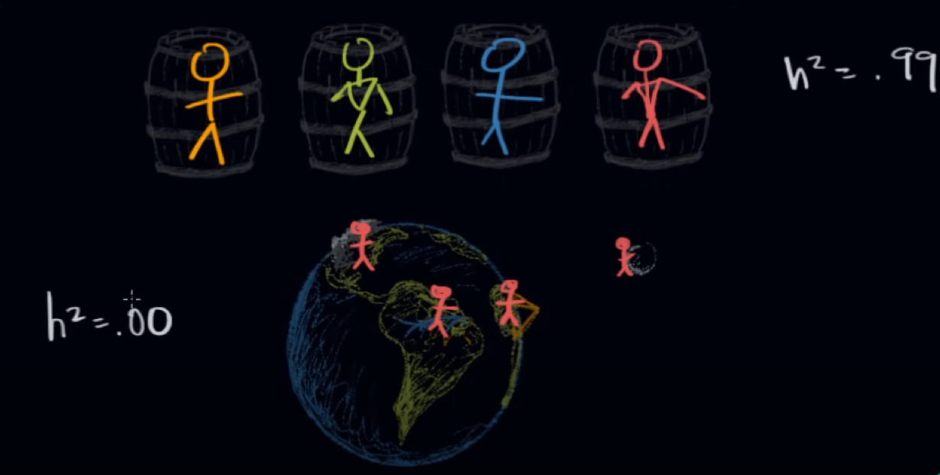
Herdabilidade
Disponível em: https://youtu.be/m0T2miip8jo

Slide 11
Herdabilidade
Não refere que algo é fixo/imutável!
Não é uma constante biológica!
É uma medida aplicada em grupos!
É uma aproximação do quão importante é a genética ou o ambiente para um comportamento!
Maioria dos estudos é W.E.I.R.D.* (Western, Educated, Industrialized, Rich and Democratic)

Slide 12
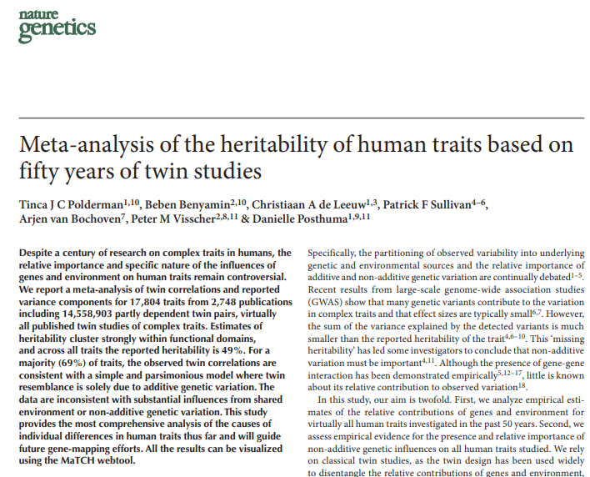
Estudos importantes
Meta-análise* de 50 anos de estudos;
Mais de 14 milhões de pares de gêmeos
Herdabilidade estima a herdabilidade geral de todos os traços em 49%

Slide 13
Quantos % é genético?
Quantos % do nosso comportamento “é genético”? Faz sentido essa pergunta?
49%? Metade-metade?

Slide 14
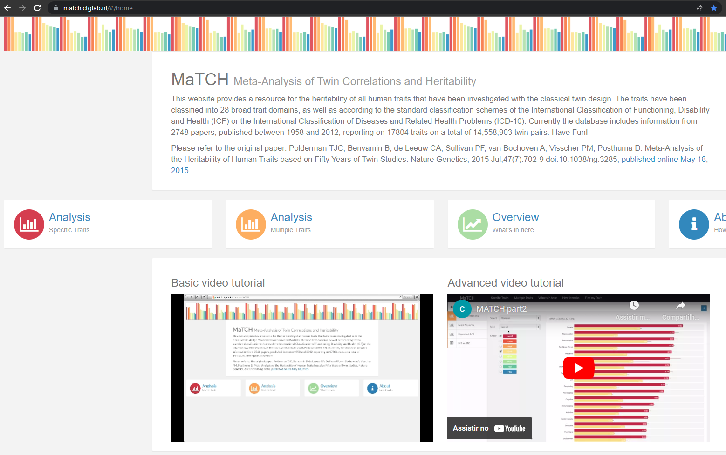
Estudos importantes

Slide 15
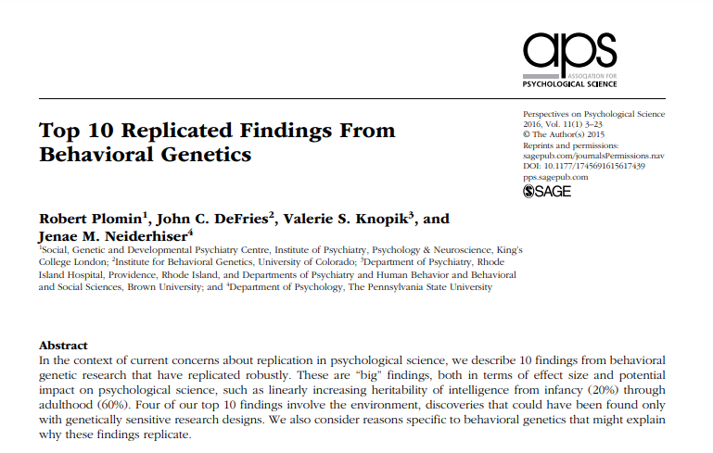
Estudos importantes
Crise de replicabilidade na Psi*
Top 10 mais replicados achados da genética do comportamento:
Todos os traços psicológicos mostram influência genética significativa;
Nenhum traço é 100% herdável (30-50%);
A herdabilidade é causada por muitos genes de efeito pequeno;

Slide 16
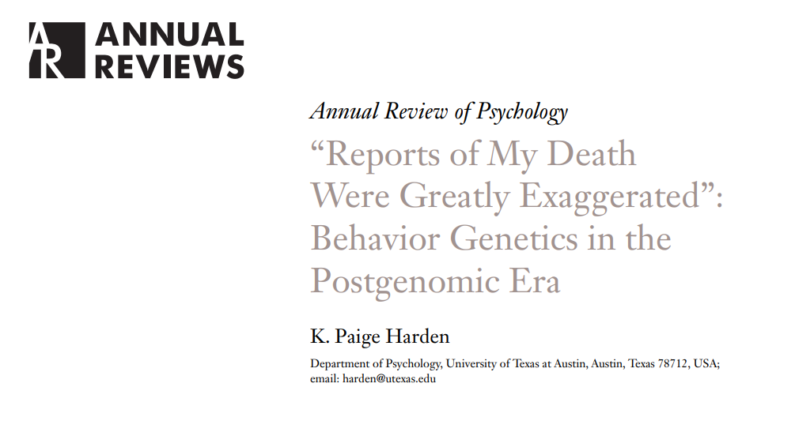
Estudos importantes
Annual Review of Psychology*
Estado da arte
História
Erros cometidos (superestimação – gene candidatos)
Problema da herdabilidade perdida
Melhor resumo da área

Slide 17
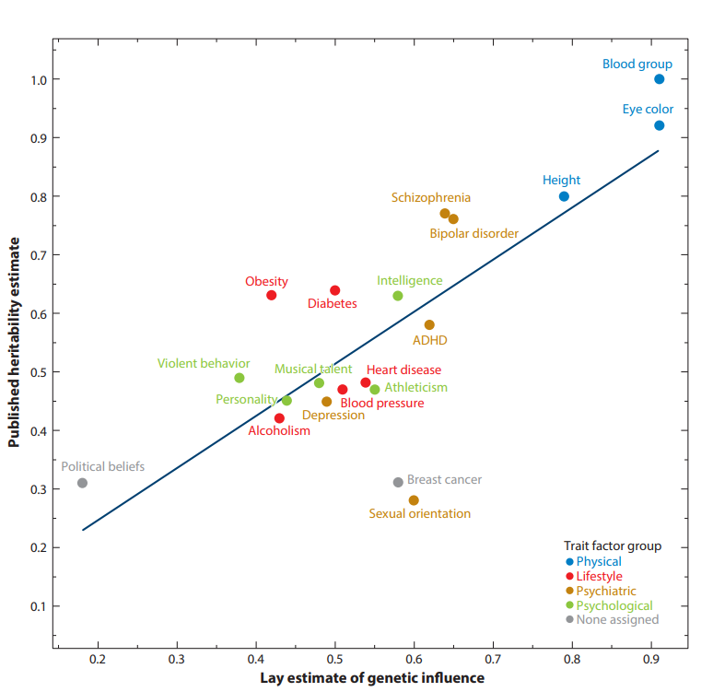
Estudos importantes

Slide 18
Conclusões – próximos passos
Abstrato?
Inútil para clínica?
Transdiagnóstico*
Correlações psicométricas de psicopatologias;
Correlações genéticas de psicopatologias;

Slide 20
Disponível em: https://www.youtube.com/watch?v=RX1joOmSNtU&list=PLOlWSJS9pEnwUT8lEM53-h_9uONbdCNLj&index=1
Disponível em: https://www.coursera.org/learn/behavioralgenetics

Slide 21
Robert Plomin
“Genes são generalistas, ambientes são especialistas.”

Slide 22
Robert Sapolsky
“Os genes raramente são sobre inevitabilidade, especialmente quando se trata de humanos, cérebro ou comportamento. Eles se tratam de vulnerabilidades, propensões, tendências.”

Slide 23
Richard Lewontin
“O contraste entre genético e ambiental, entre natureza e criação, não é um contraste entre fixo e mutável. É uma falácia do determinismo biológico afirmar que, se as diferenças estão nos genes, nenhuma mudança pode ocorrer.”

Slide 24
Referencias
Harden, K. P. (2021). “Reports of my death were greatly exaggerated”: Behavior genetics in the postgenomic era. Annual Review of Psychology, 72, 37-60.
Pinker, S. (2003). The blank slate: The modern denial of human nature. Penguin.
Plomin, R. (2022). The next 10 years of behavioural genomic research. JCPP Advances, 2(4), e12112.
Polderman, T. J., Benyamin, B., De Leeuw, C. A., Sullivan, P. F., Van Bochoven, A., Visscher, P. M., & Posthuma, D. (2015). Meta-analysis of the heritability of human traits based on fifty years of twin studies. Nature genetics, 47(7), 702-709.
Powledge, T. M. (2011). Behavioral epigenetics: How nurture shapes nature. BioScience, 61(8), 588-592.

